Slide 1
十佳大学生
机电工程学院
18数控3班
叶佳乐

Slide 2
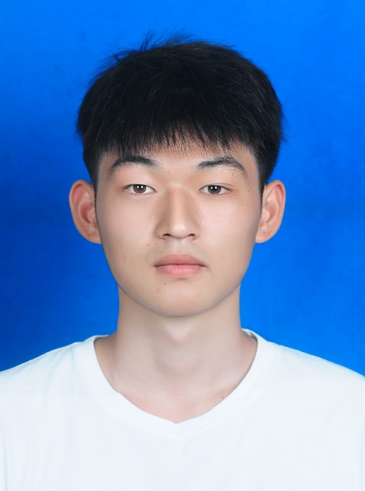
关于我的三个方面
Three sapects about me
学习
工作
获奖情况

Slide 3
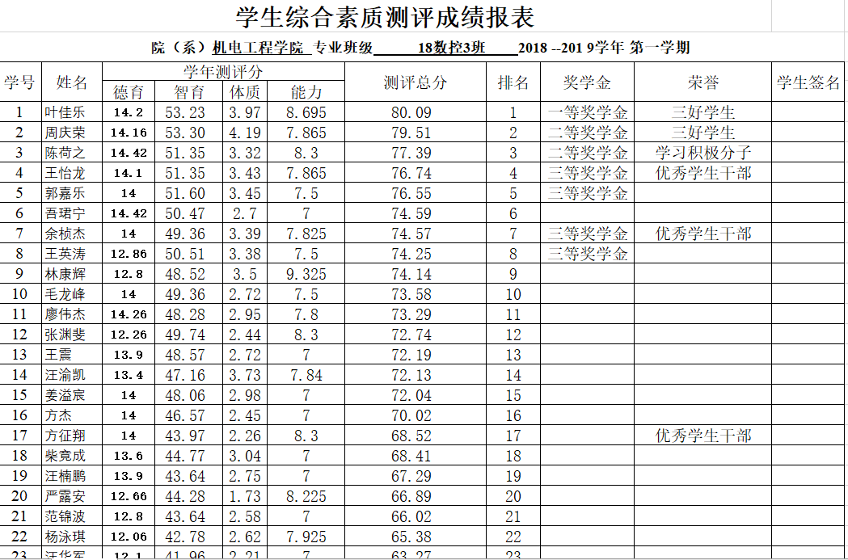
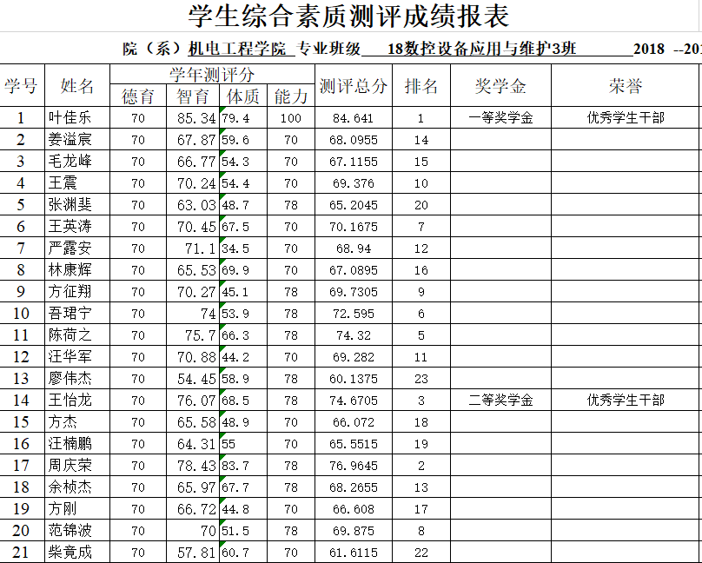
学习
学生以学为生
连续两个学期综测第一

Slide 4
工作
班长
班主任助理
团支书
班委
学生会
新学期
院学生会副主席
校学生会
办公室副部

Slide 5
获奖情况

Slide 6
一等奖学金
三好学生
优秀班干部
2018.9-2019.7
校级“微团课大赛”
二等奖
2019.5

Slide 7
“建行杯”第五届浙江省互联网+大学生创业创新大赛
银奖
“建行杯”第五届浙江省互联网+大学生创业创新大赛
银奖
2019.7
国家奖学金
2018-
2019学年

Slide 8
力争上游
成为自己想成为的人

Slide 9
谢谢大家

